Slide 1
DNN資料

Slide 2
はじめに

Slide 3
ニューラルネットワーク
人の脳
ニューロン
オン/オフ程度の
単純な素子
シナプス
オンオフ状態を
伝達する重み
ニューロンは多数決で動く
・友達が言ってるし俺もそうしよう．
・あいつがそう言うなら俺は反対！
人間の脳は高度な情報処理をするが，その構造は意外と単純．
脳を模したモデルを使えば人の知能を解き明かせるのでは！

Slide 4
ディープニューラルネットワーク
人間の脳は高度な情報処理をするが，その構造は意外と単純．
脳を模したモデルを使えば人の知能を解き明かせるのでは！
→そんなことは今のDNNは考えてないです．
この構造が便利！
・いろんな関数の近似ができる
・近似を達成するためのアルゴリズムがある
・（そもそもいろんなアプリケーションでうまくいってるし……）

Slide 5
ニューラルネットの仕組み

Slide 6







ニューラルネットワークの強み
$$h_{1}$$
$g\left(x\right)$：活性化関数．
$$x$$
$$h_{2}$$
$$y$$
$$h_{1}=g_{1}\left(x\right)$$
$$h_{N}$$

Slide 7


ニューラルネットワークの強み
$$h_{1}$$
$g\left(x\right)$：活性化関数．
$$x$$
$$h_{2}$$
$$y$$
$$h_{1}=g_{1}\left(x\right)$$
$$h_{N}$$
$$h_{2}=g_{2}\left(x\right)$$

Slide 8
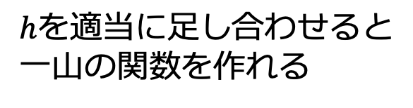

ニューラルネットワークの強み
$$h_{1}$$
$h$を適当に足し合わせると 一山の関数を作れる
$$x$$
$$h_{2}$$
$$y$$
$$h_{1}+h_{2}$$
$$h_{N}$$

Slide 9






ニューラルネットワークの強み
$$h_{1}$$
十分鋭い一山分布が作れれば，
どんな関数でもその足し合わせで
表現可能．
$$x$$
$$h_{2}$$
$$y$$
$$y=f\left(x\right)$$
$$h_{N}$$
複雑な関数であろうと，重みを適切に調節することで再現できる
・事前にどんな関数であるかの情報はいらない
・不連続な関数でも近似自体はできる

Slide 10
脱線：「ディープ」？
$$h_{1}$$
「三層しかなくない？」
「別に深くないじゃん」
「それで関数近似できるならそれで良いのでは……」
「なぜか」多層にすると性能があがる 階層的に物事を処理してるのでは，と言われていたりする
例：人の視覚は画像をみたときに局所的な「線分の方向」から
処理を始め，最後には複雑なパターンを認識する．
$$x$$
$$h_{2}$$
$$y$$
$$h_{N}$$

Slide 11

「観測」「モデル化」「学習」
観測
真の関数にノイズが足されてデータ点が得られる
例：ガウスノイズ，雑音源
モデル化
真の関数を含むようにモデルを考える
例：ニューラルネットワーク，線形モデル
学習
観測されたデータ点とモデルが近付くように モデルのパラメータを調節する
$$y=f\left(x\right)$$

Slide 12
ニューラルネットの構造

Slide 13
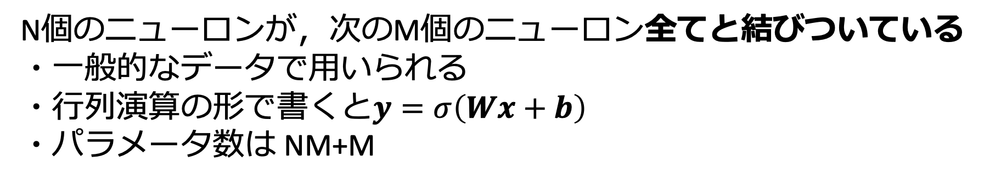






DNNの構造：全結合
$$x_{1}$$
$$y_{1}$$
$$x_{2}$$
$$y_{2}$$
$$y_{M}$$
$$x_{N}$$
N個のニューロンが，次のM個のニューロン全てと結びついている
・一般的なデータで用いられる
・行列演算の形で書くと$y=σ\left(Wx+b\right)$
・パラメータ数は NM+M

Slide 14







DNNの構造：畳み込み
$$x_{1}$$
$$y_{1}$$
$$x_{2}$$
$$y_{2}$$
$$x_{3}$$
$$y_{3}$$
$$x_{N}$$
$$y_{M}$$
次の層との結びつきが局所的
・ステレオ音源（右左）やカラー画像（RGB）のような「チャネル」 のあるデータでよく用いられる．
・並進対称性を考えている（重みパラメータを共有している）

Slide 15
DNNの構造：畳み込み
ストライド
畳み込みの「粗さ」
ストライドをs，入力次元をNとすると
出力の次元はおよそN/s
$$x_{1}$$
$$y_{1}$$
$$x_{2}$$
$$y_{2}$$
$$x_{3}$$
$$y_{3}$$
$$x_{N}$$
$$y_{M}$$

Slide 16
DNNの構造：畳み込み
$$x_{1}$$
$$y_{1}$$
$$x_{2}$$
$$y_{2}$$
カーネルサイズ
隣接何個までみるか？
・画像だと二次元（2D Conv.）
・波形なら一次元（1D Conv.）
$$x_{3}$$
$$y_{3}$$
$$x_{N}$$
$$y_{M}$$

Slide 17
DNNの構造：畳み込み
パディング
端点の処理をどうするか？
・0埋めする (“same”)
・捨てる (“valid”)
$$x_{1}$$
$$y_{1}$$
$$x_{2}$$
$$y_{2}$$
$$x_{3}$$
$$y_{3}$$
$$x_{N}$$
$$y_{M}$$

Slide 18

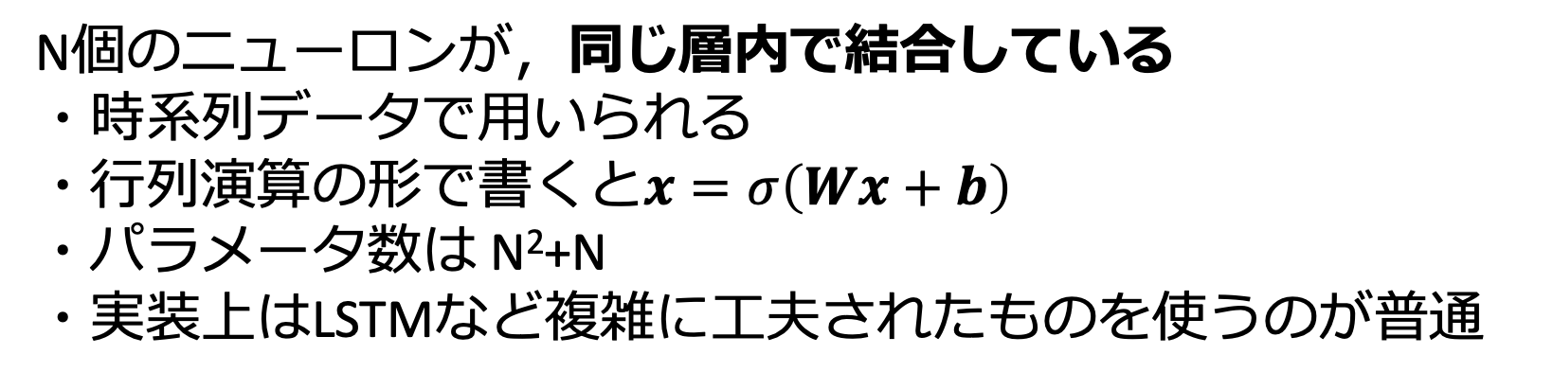
DNNの構造：リカレント結合
$$x_{1}$$
$$x_{2}$$
$$x_{3}$$
$$x_{N}$$
N個のニューロンが，同じ層内で結合している
・時系列データで用いられる
・行列演算の形で書くと$x=σ\left(Wx+b\right)$
・パラメータ数は N²+N
・実装上はLSTMなど複雑に工夫されたものを使うのが普通

Slide 19
DNNの構造：その他
プーリング：主に畳み込みで用いられる．畳み込んだ後に局所的に平均をとったり，最大値をとったりする．
バッチノーマリゼーション：レイヤーとレイヤーの間によく入る．入力を正規化（平均0，分散1に）するような層．

Slide 20
学習

Slide 21
キーワード
誤差
勾配法
局所解・大域解
過学習
汎化性能
正則化

Slide 22
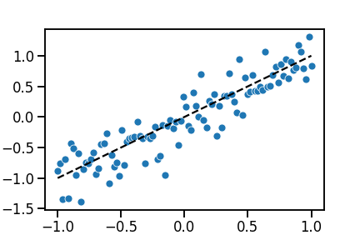
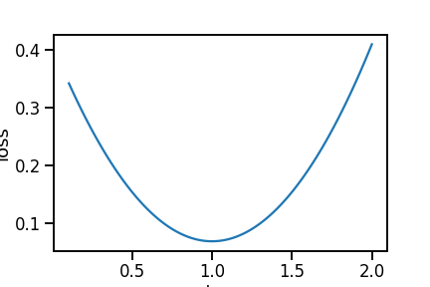
誤差と勾配法
傾き
ノイズの乗ったデータから，真の直線を推測することができるだろうか？
→適切に目的関数を定義し，その最小値を探すと達成できる
目的関数の例：平均二乗和誤差（Mean Squared Error, MSE）
最小値探索＝勾配法，（解析解）

Slide 23
局所解，大域解
☹
☺
目的関数はパラメータに対して底が一つとは限らない（むしろたくさんあることが普通）
＝下るだけでは一番良いパラメータが見つからない
・下るだけでなく，時々は上がるようにする←DNNの学習方法
・いろんな初期値で試す

Slide 24
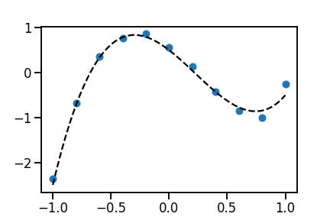
過学習，汎化性能，正則化
「DNNを使えば全ての点を通るような関数も学習できる→誤差0だ！！」
はやりがちだけど間違い．
学習データにだけぴったり合ってしまうことを過学習という

Slide 25
過学習，汎化性能，正則化
学習に使うデータとは別に，評価用のデータ＝Validationを残しておく
未知データに対してどれだけ誤差を小さくできるか＝汎化性能

Slide 26
過学習，汎化性能，正則化
過学習を防ぎ汎化性能をあげるために，正則化が存在する．
「お前ら好き勝手やるんじゃねえ」を数値で表現したものです
典型的にはL2正則化，スパース正則化など（詳しくは必要になったら調べましょう）

Slide 27
学習データの偏り
「こうなるのかな？」
学習データが偏っていると，当然学習結果も偏る

Slide 28
学習データの偏り
「全然違った……」
学習データが偏っていると，当然学習結果も偏る

Slide 30
DNNの構造：畳み込み
ストライド
畳み込みの「粗さ」
ストライドをs，入力次元をNとすると
出力の次元はおよそN/s
パディング
端点の処理をどうするか？
・0埋めする (“same”)
・捨てる (“valid”)
$$x_{1}$$
$$y_{1}$$
$$x_{2}$$
$$y_{2}$$
カーネルサイズ
隣接何個までみるか？
・画像と二次元（2D Conv.）
・波形なら一次元（1D Conv.）
$$x_{3}$$
$$y_{3}$$
$$x_{N}$$
$$y_{M}$$
N個のニューロンが，次のM個のニューロン全てと結びついている
・ステレオ音源（右左）やカラー画像（RGB）のような「チャネル」 のあるデータでよく用いられる．
・並進対称性を考えている（重みパラメータを共有している）

